Slide 1
COMPARASMUS

Slide 2
ERASMUS Y SUS CONVALIDACIONES
AHORRO DE TIEMPO
MAYOR EFICIENCA
AYUDA PARA SABER QUE ASIGNATURAS CONVALIDAR
ESTRUCTURA LIMPIA
PUNTO DE COMUNICACIÓN ENTRE LA UAH Y UNIVERSIDADES DE ERASMUS
PARA ANDAR SIN RODEOS Y NO PERDER TIEMPO ENTRE TUTORES Y UNIVERSIDADES, CHEQUEANDO LO QUE SE PUEDE CONVALIDAR

Slide 3
LÓGICA IMPLEMENTADA
¿Iniciar nuevo grado?
-> Sí O NO
GRADOS DISPONIBLES
-> X, Y, Z
ELIGE UNA OPCIÓN
-> GRADOS SELECCIONADOS: X
¿INCLUIR NUEVA ASIGNATURA?
-> SÍ O NO
ASIGNATURAS DISPONIBLES:
-> A, B, C
ELIGE UNA OPCIÓN VÁLIDA
->ASIGNATURA SELECCIONADA: A
COMPETENCIAS DE A
-> COMP1, COMP2
COMPETENCIAS EN COMUN CON J:
-> COMP1

Slide 4
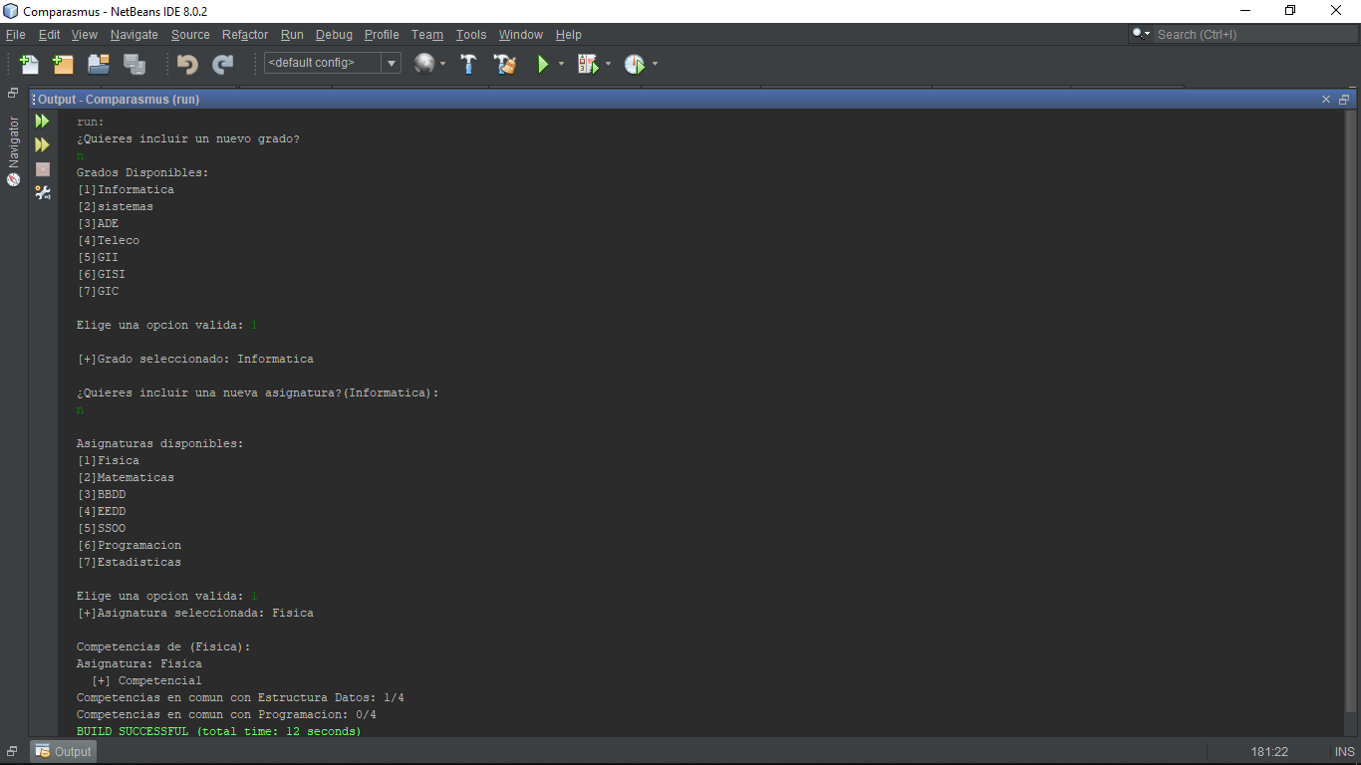

Slide 5
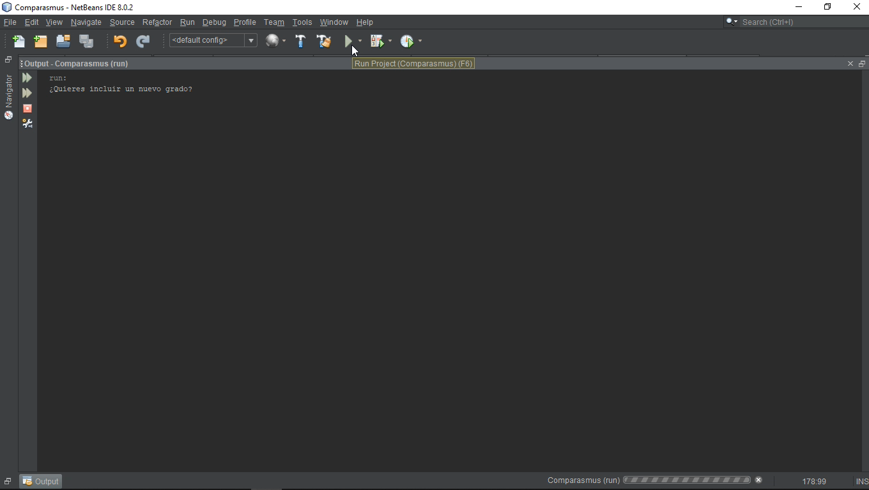

Slide 6
ACTUACIÓN EFICIENTE Y ÚTIL
Mucho más útil que rebuscar en internet
Instantáneo e información clara
Nos da la información específica que buscamos

Slide 7
THE END

